Slide 1




L’instant
Des
touristes
Photos prises par une multitude
de touristes
pour le plaisir
du partage
parlant
De l’
Flâner est une science,
c'est la gastronomie de l'œil..

Slide 2
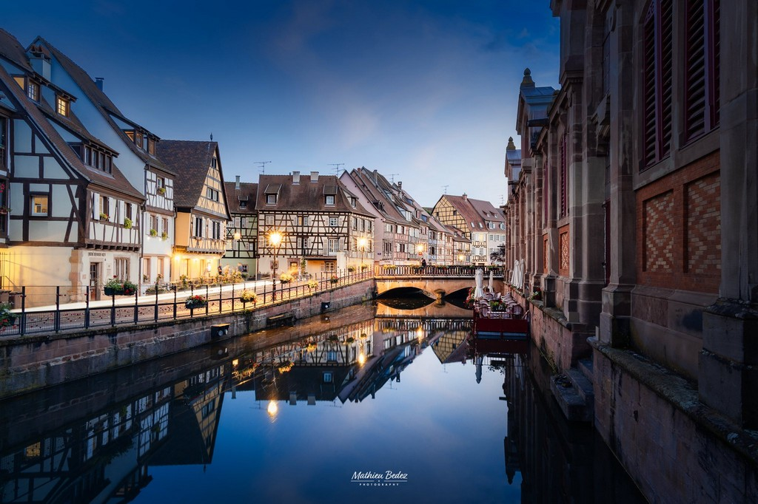
Colmar

Slide 3
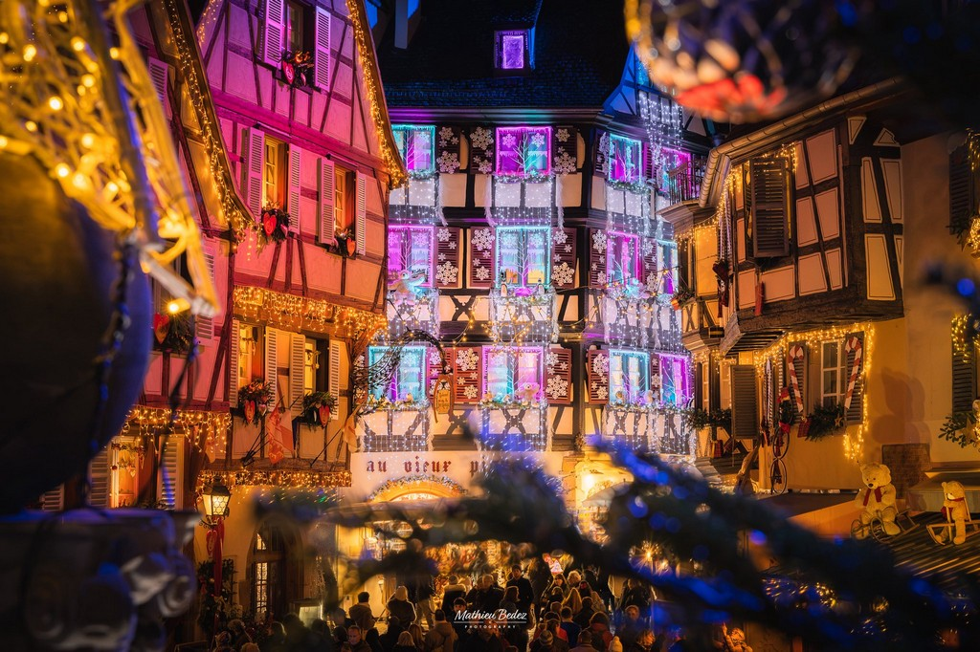
Colmar

Slide 4
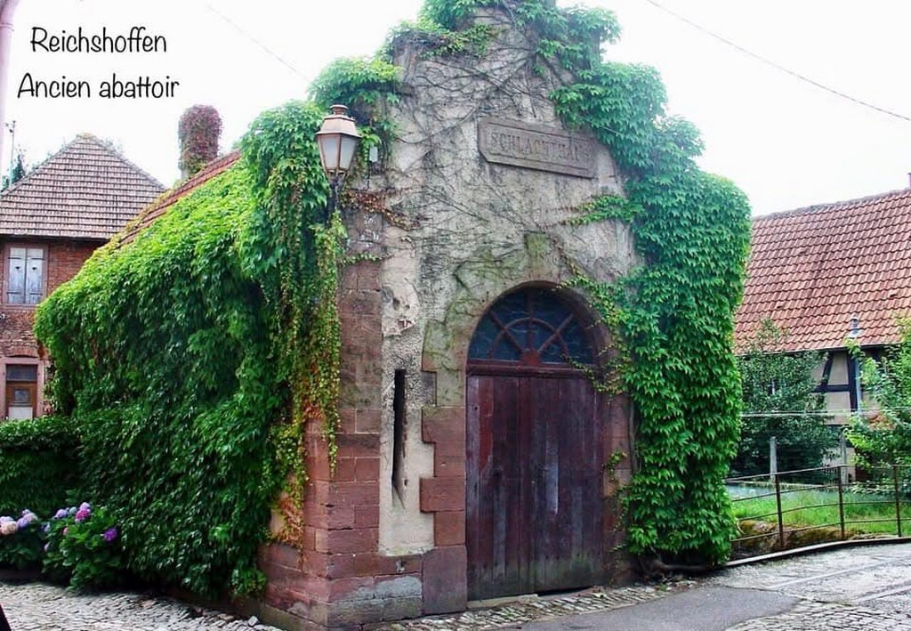

Slide 5
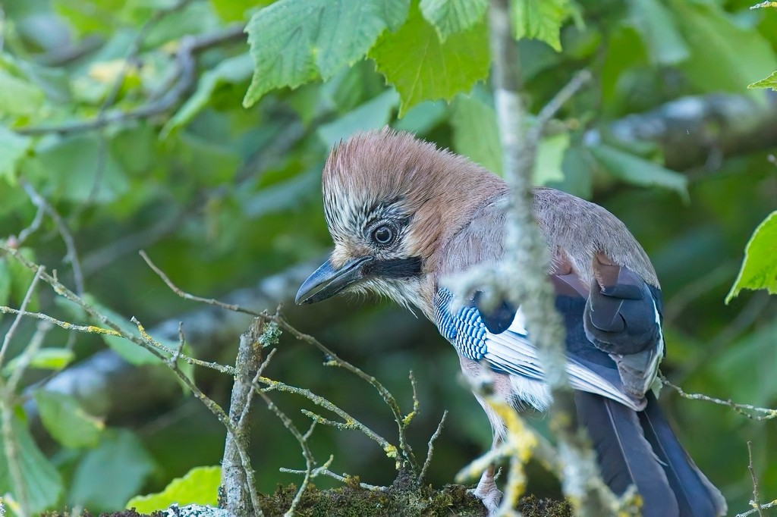

Slide 6
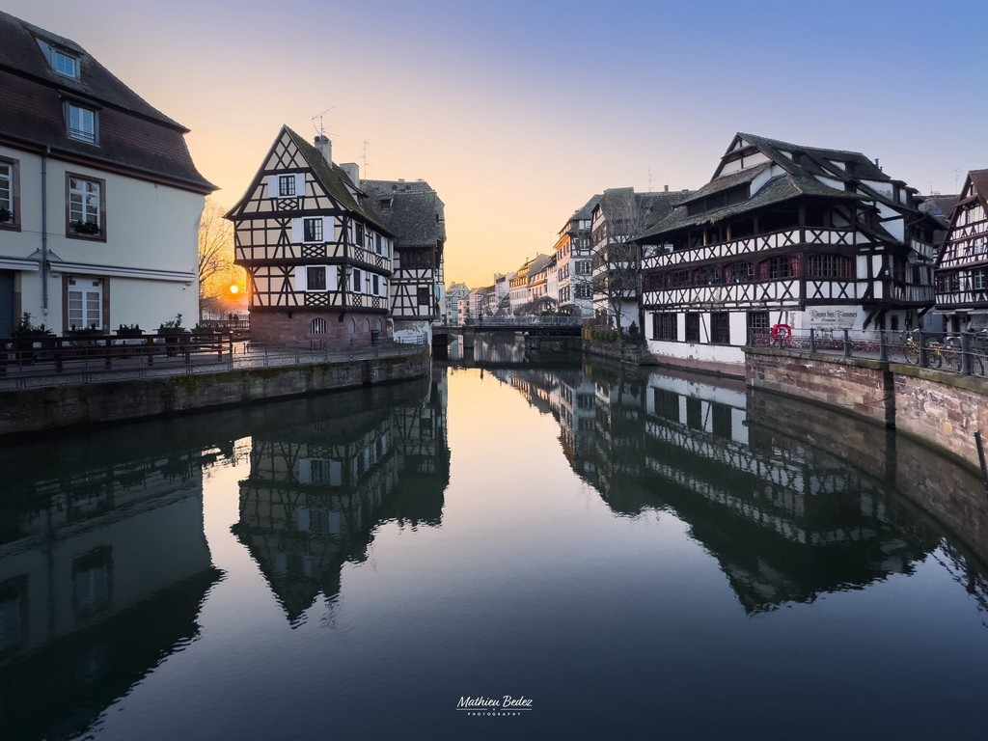
Strasbourg

Slide 7
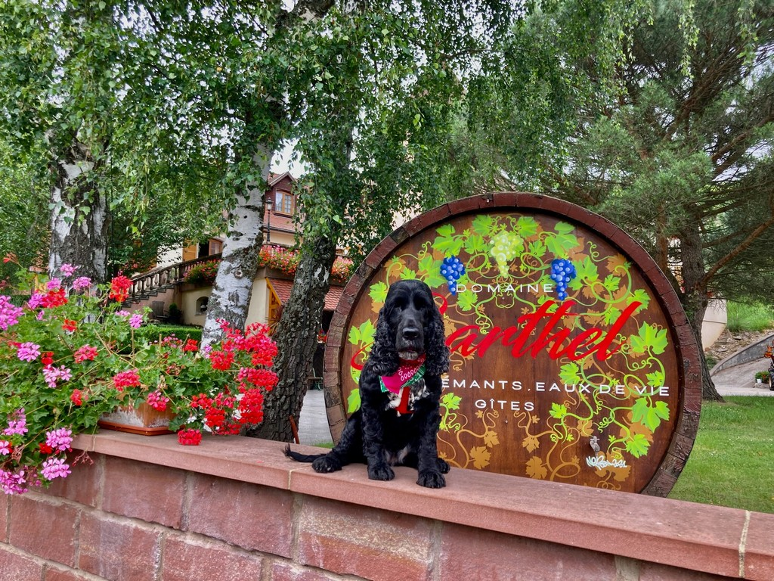
Bernarvillé

Slide 8
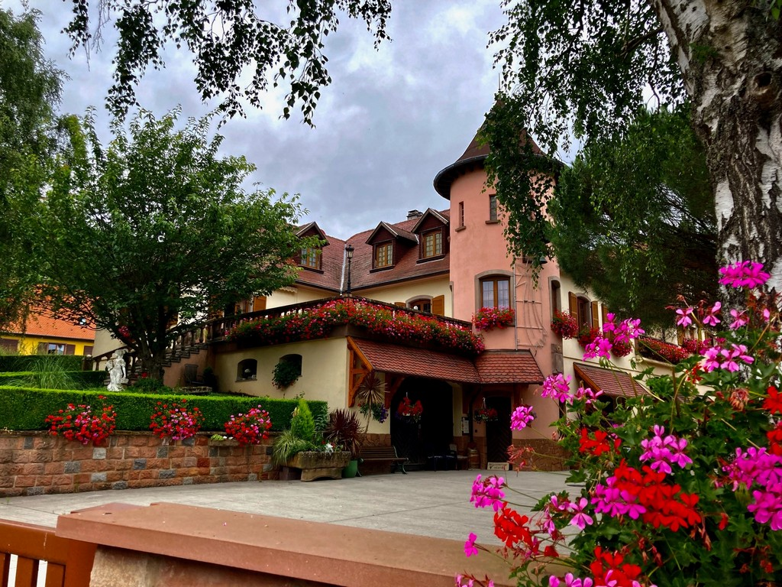
Bernarvillé

Slide 9
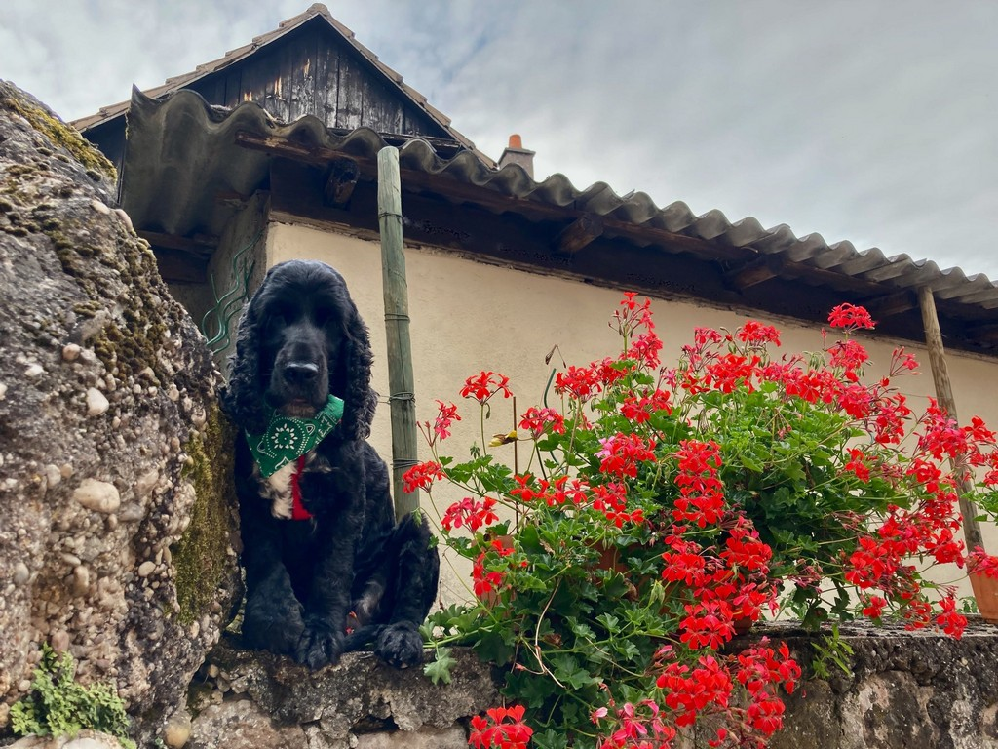
Bernarvillé

Slide 10
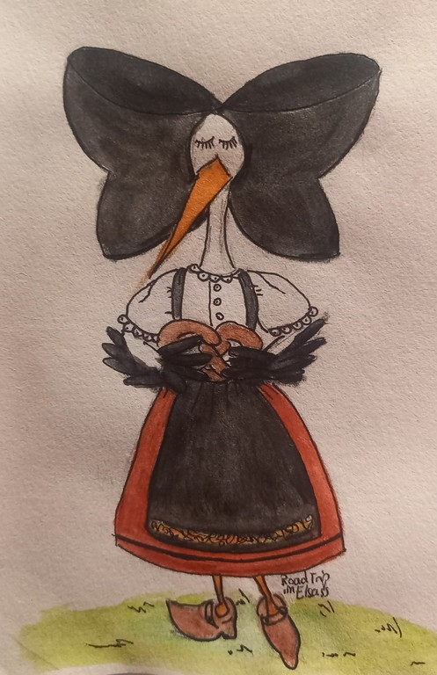
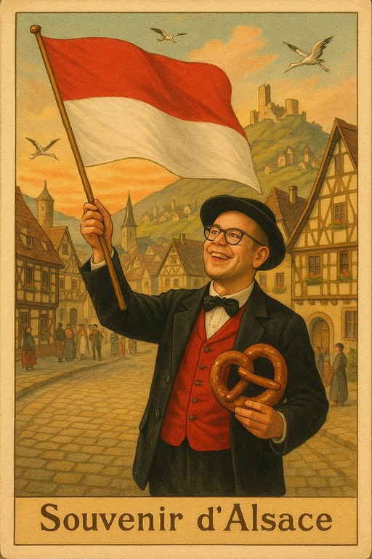

Slide 11
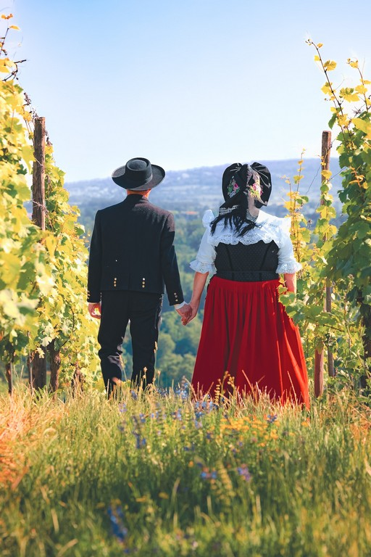
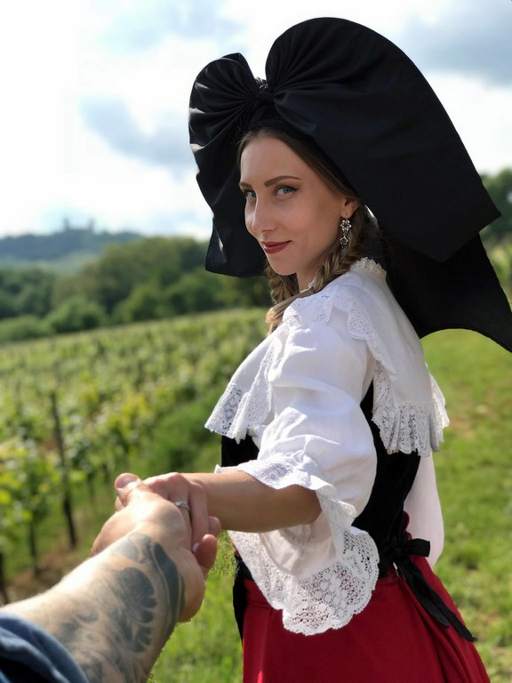

Slide 12
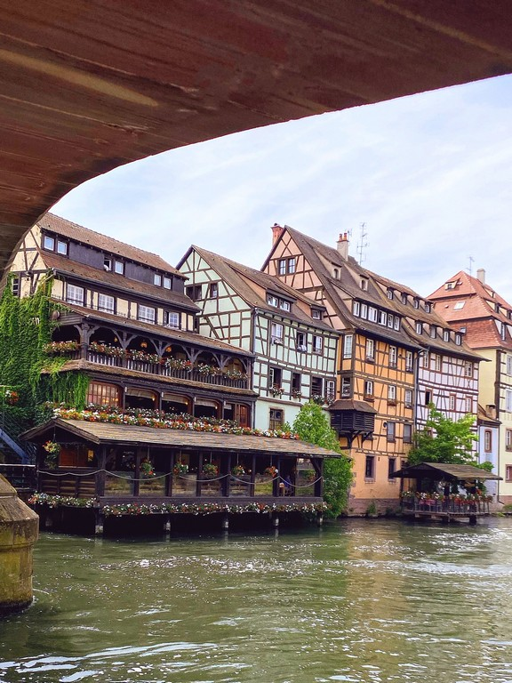
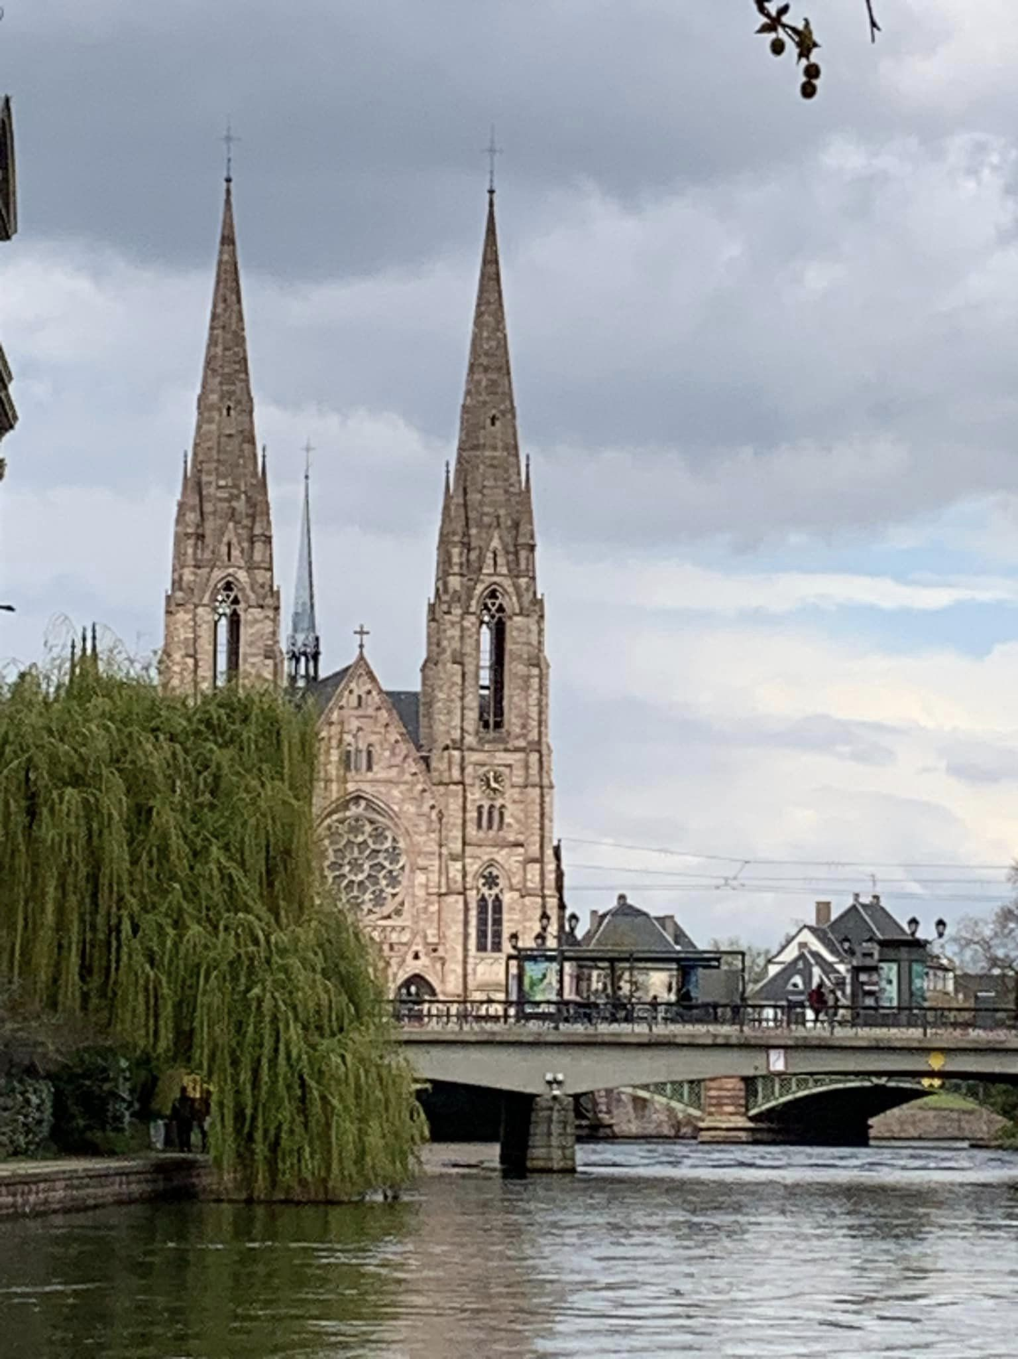
Strasbourg
Strasbourg

Slide 13
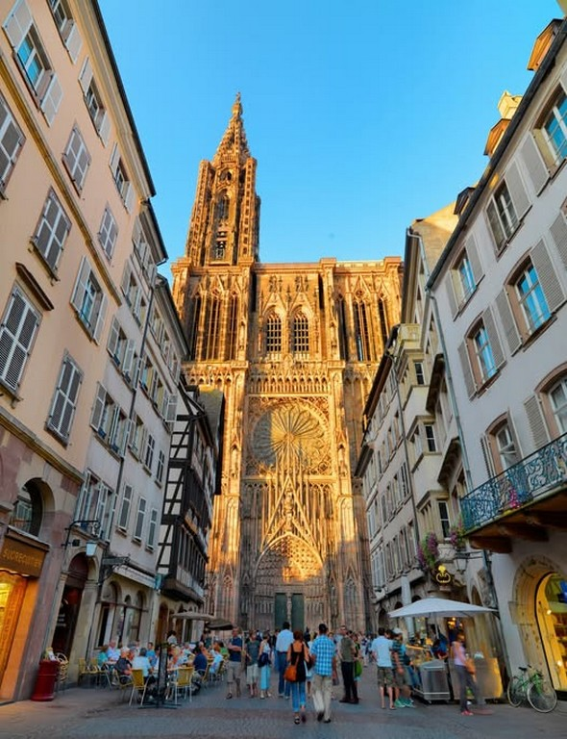
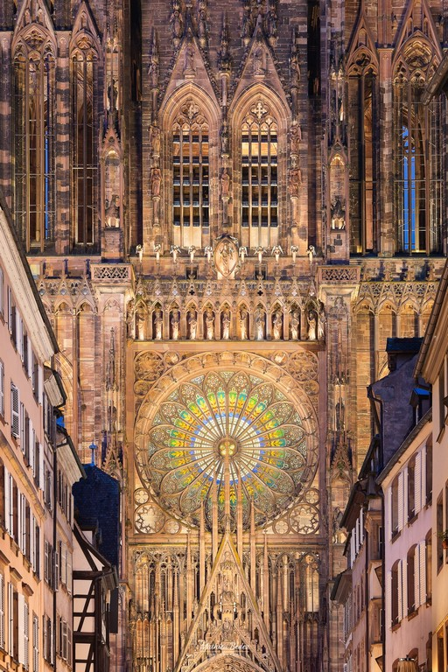
Strasbourg

Slide 14
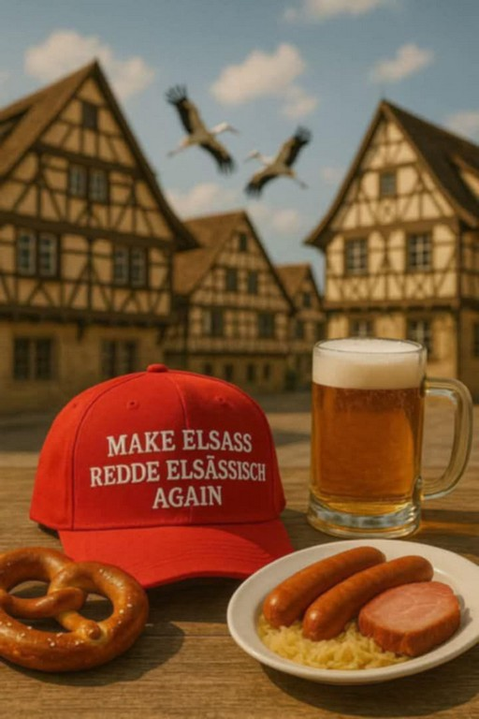
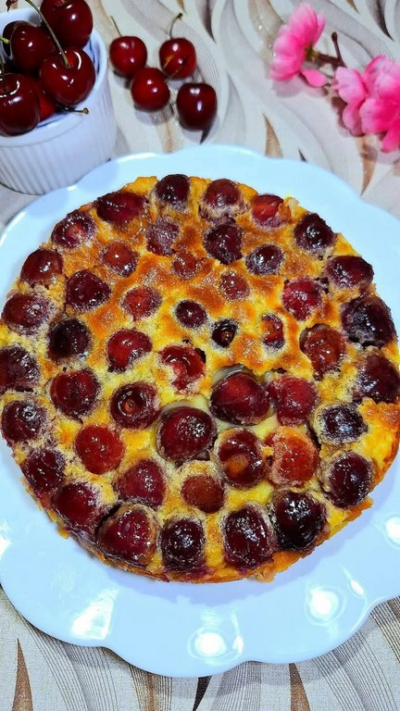

Slide 15
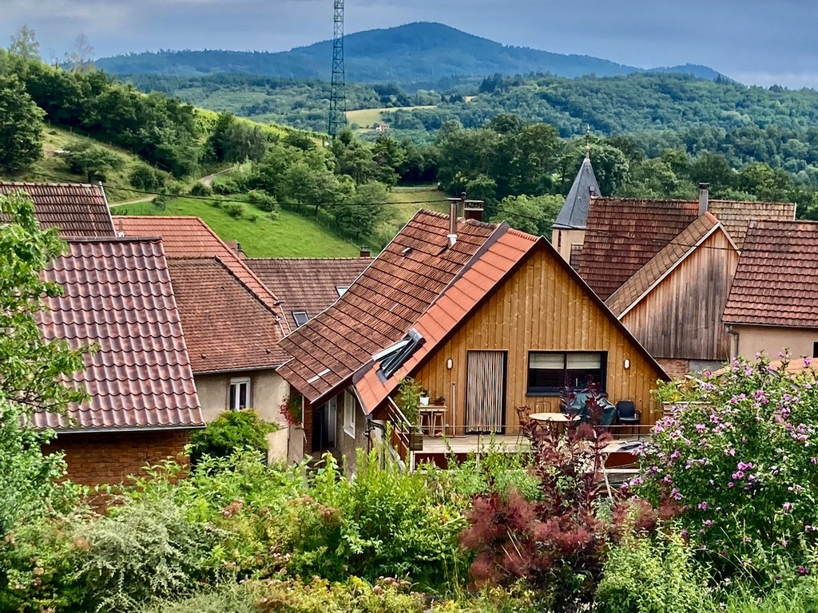
Bernarvillé

Slide 16
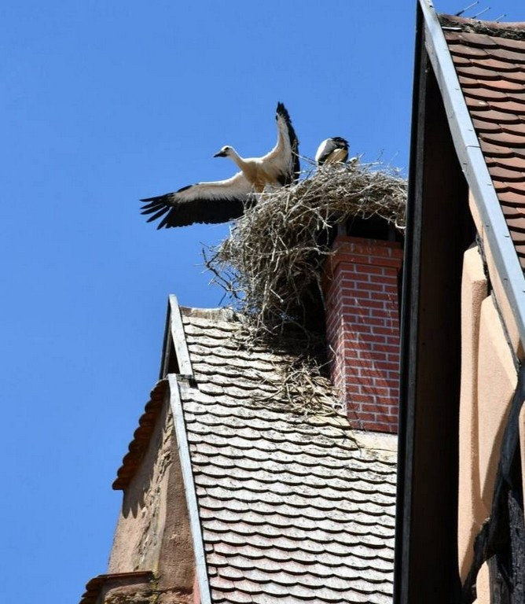
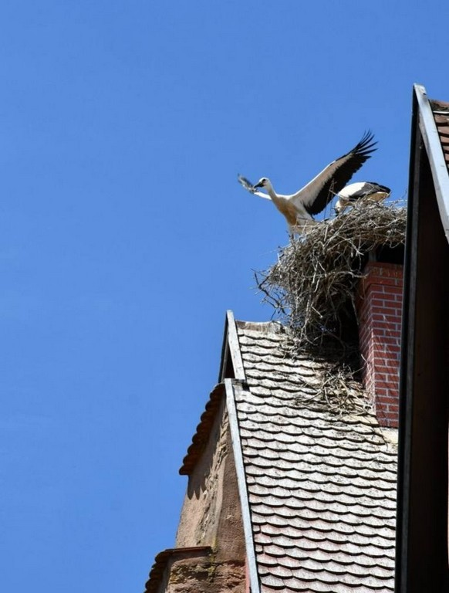

Slide 17
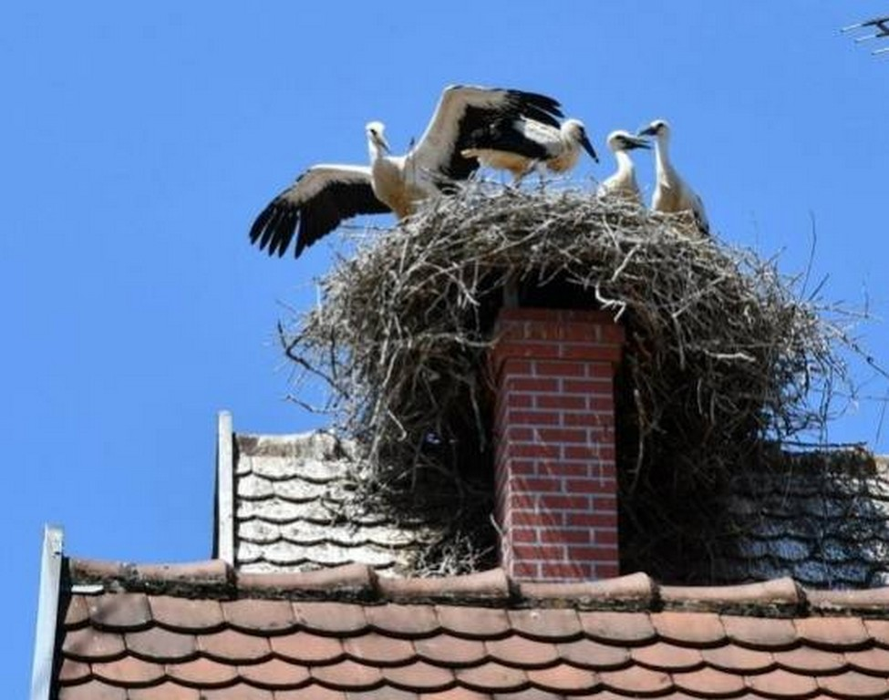

Slide 18
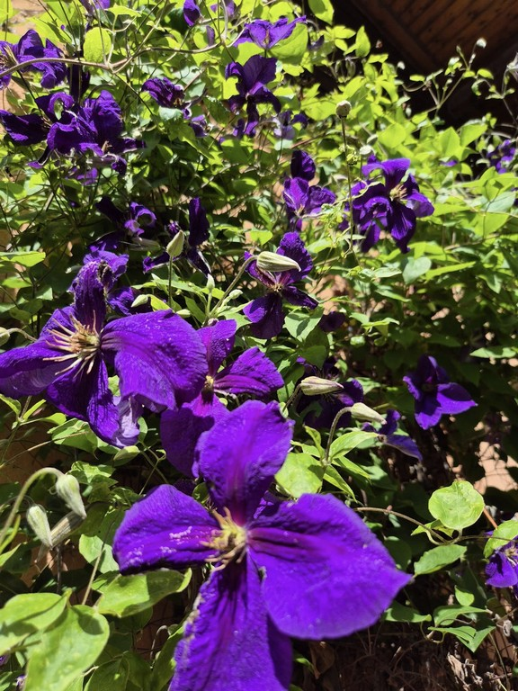
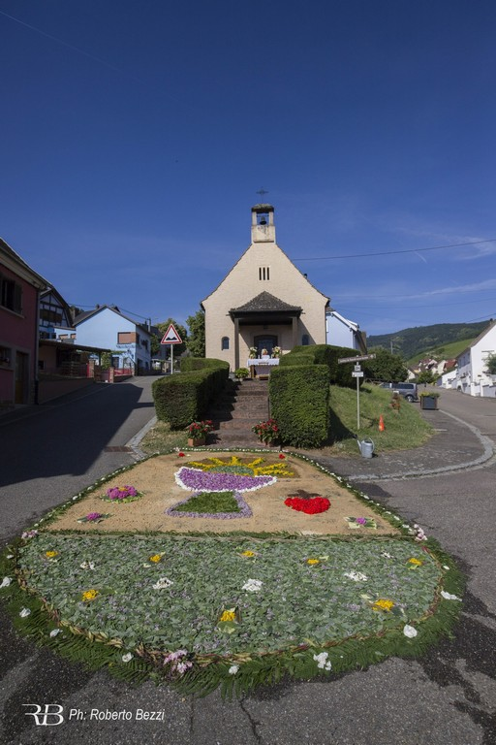
Katzenthal

Slide 19
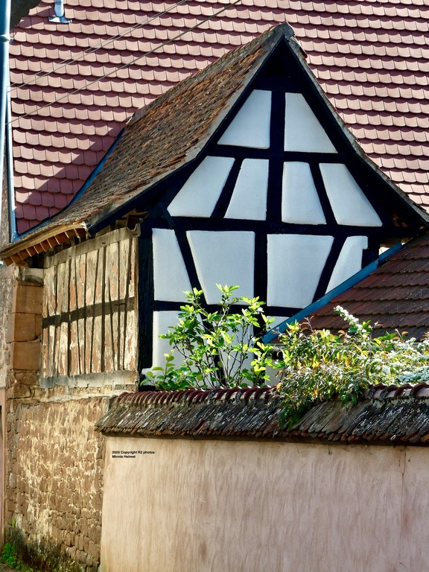
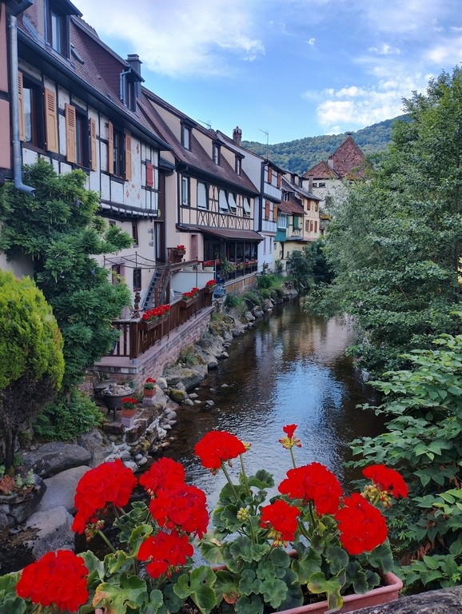
Kaysersberg

Slide 20
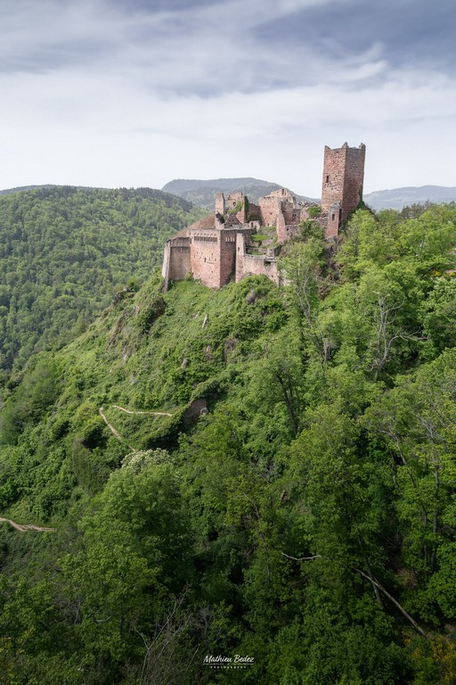
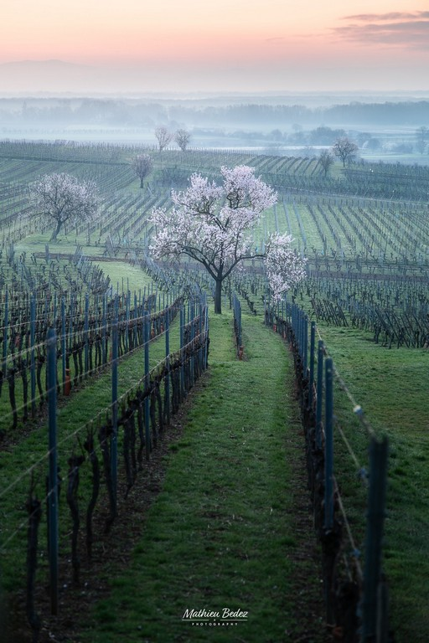

Slide 21
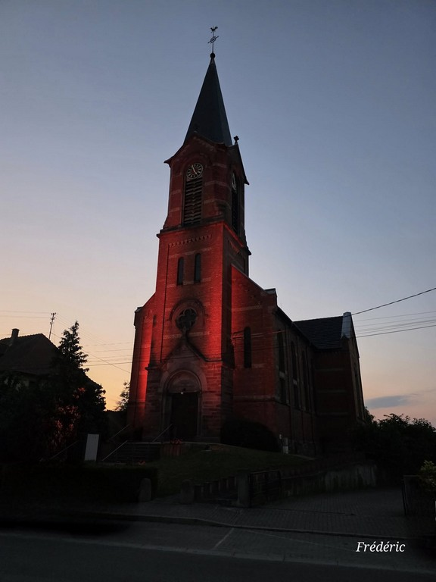
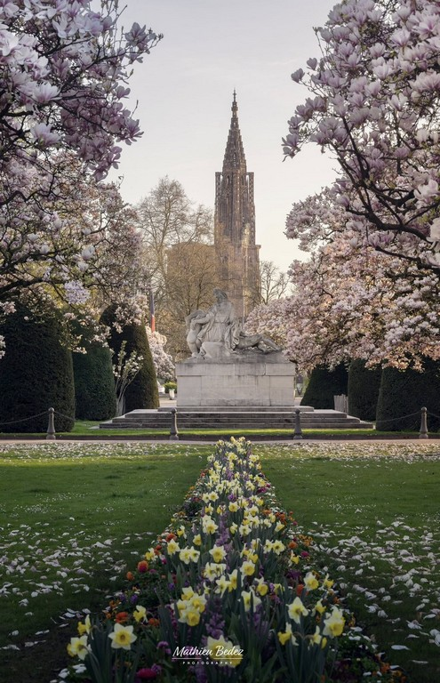
Strasbourg

Slide 22
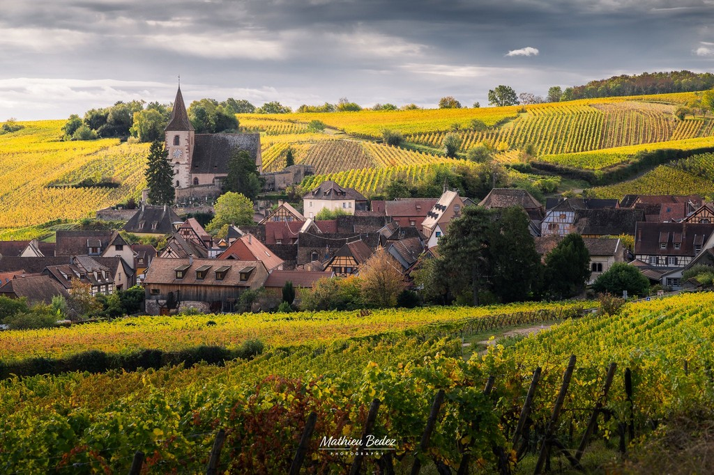
Hunawihr

Slide 23
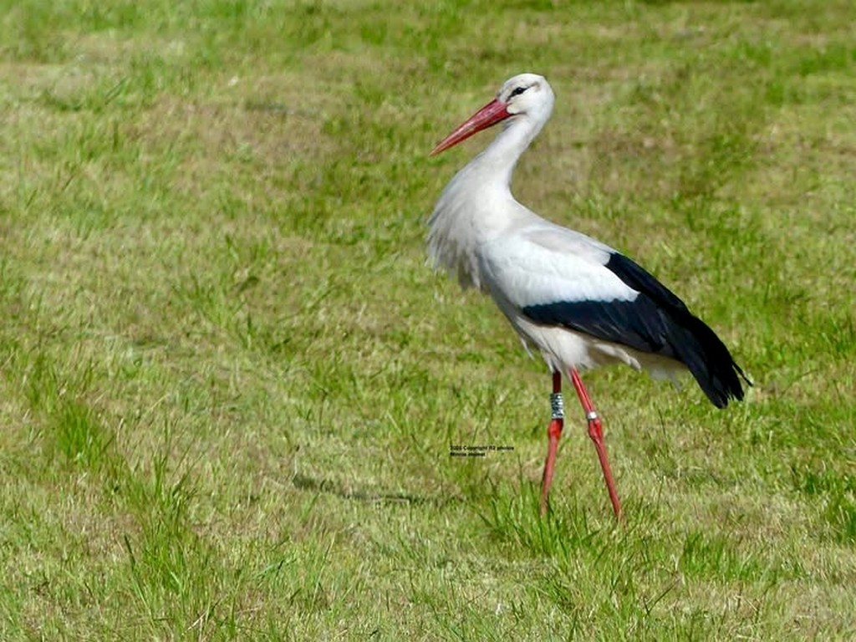

Slide 24
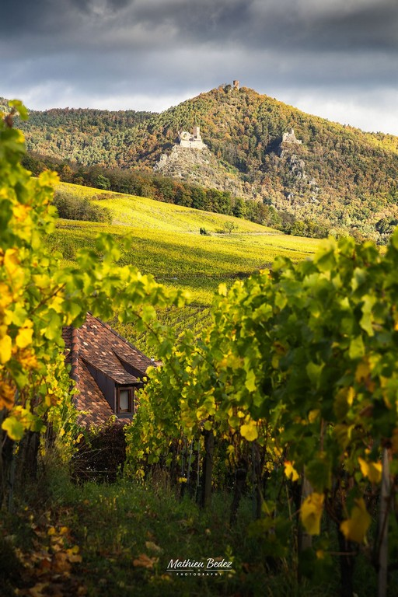
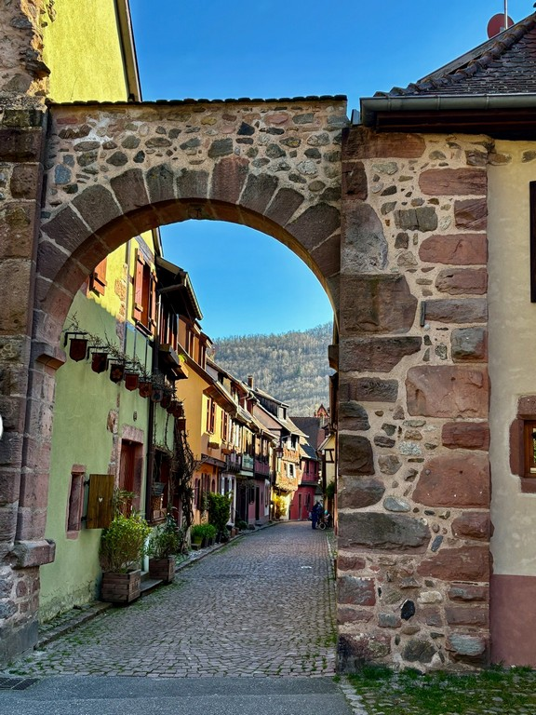
Ribeauvillé
Kaysersberg

Slide 25
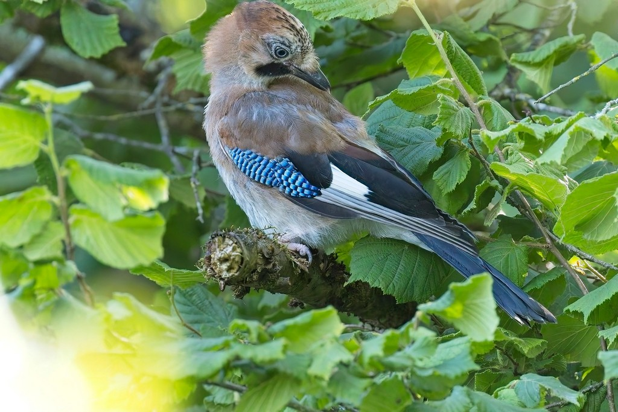

Slide 26
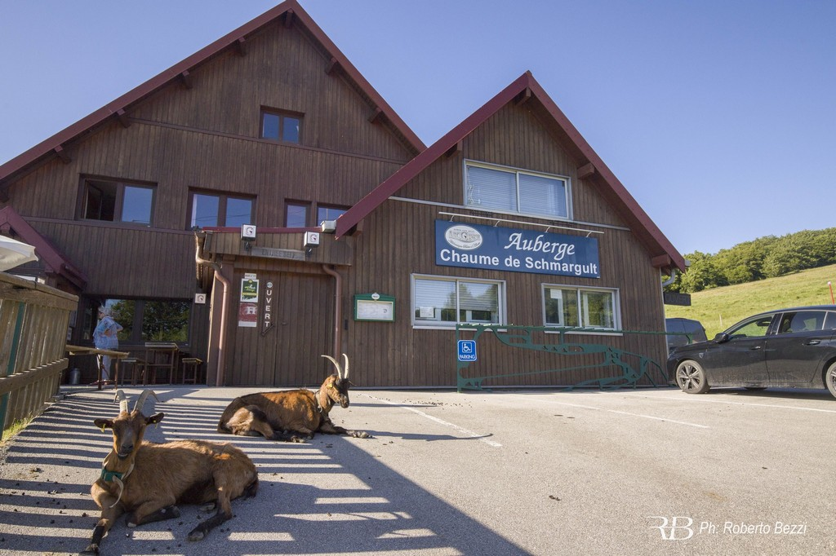

Slide 27
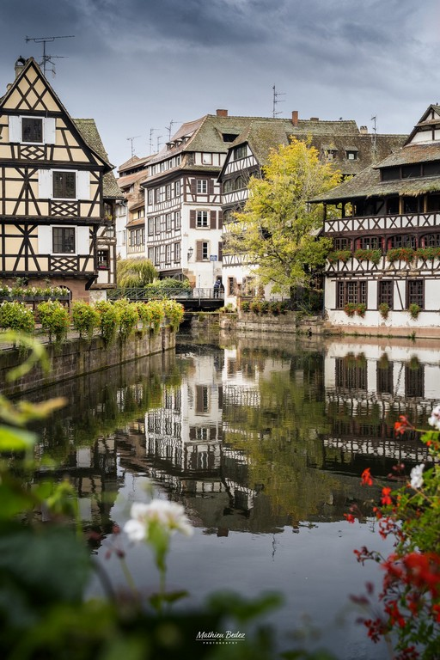
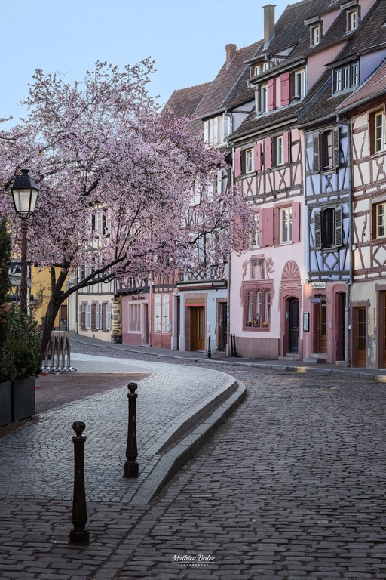
Strasbourg
Colmar

Slide 28
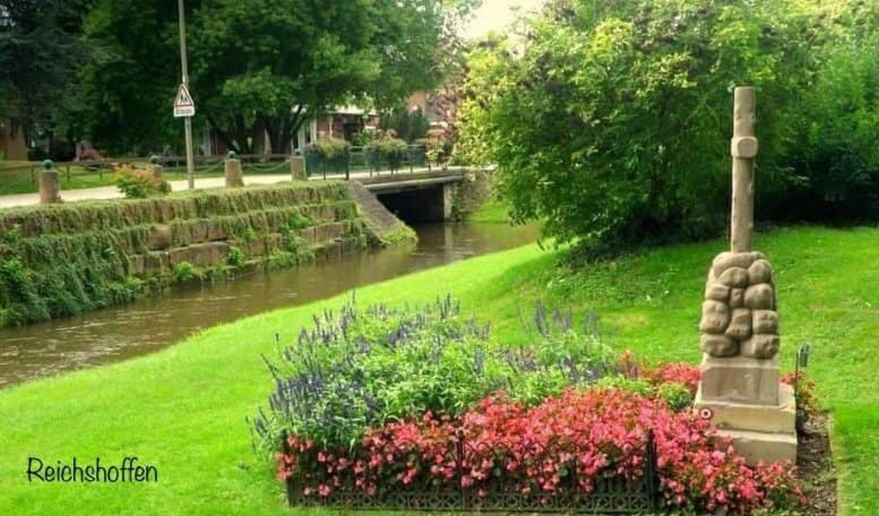

Slide 29
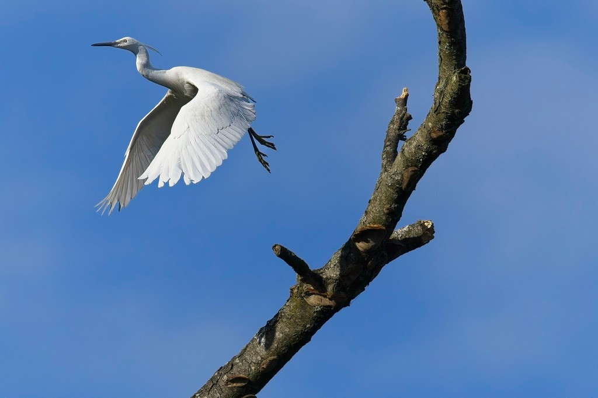

Slide 30
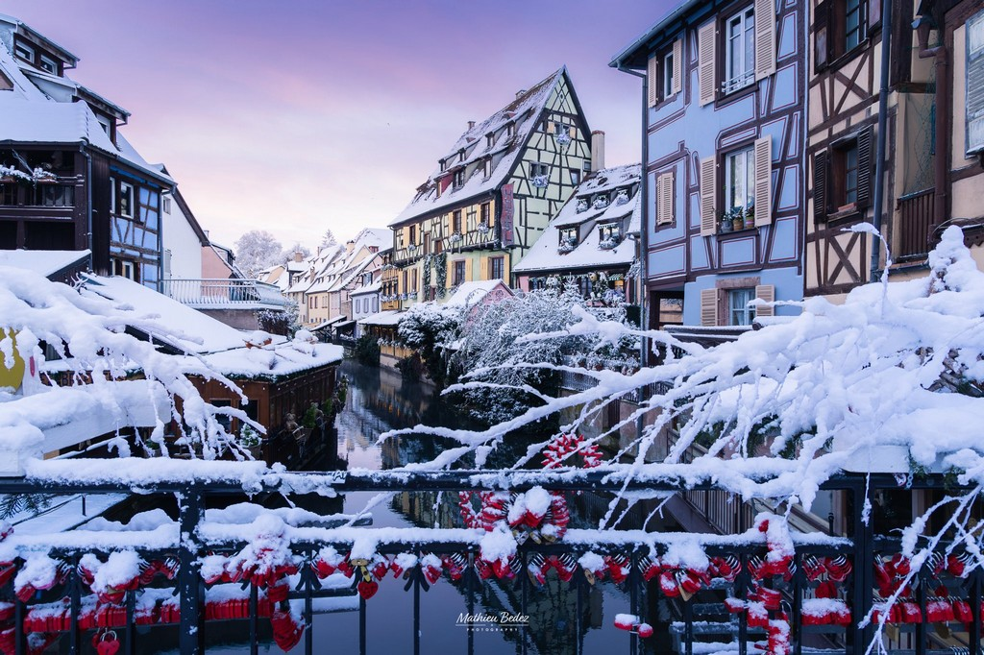
Colmar

Slide 31
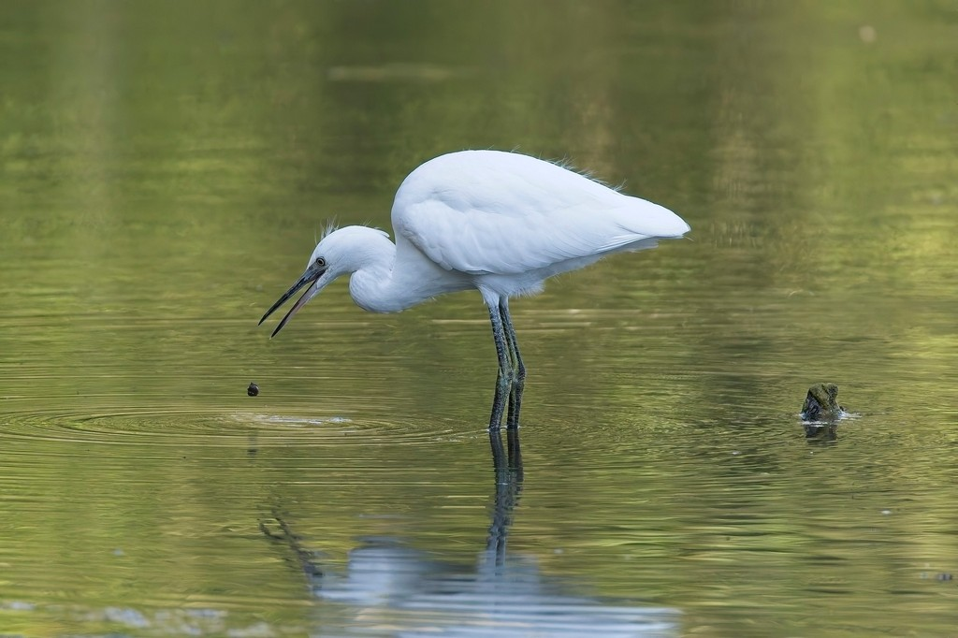

Slide 32
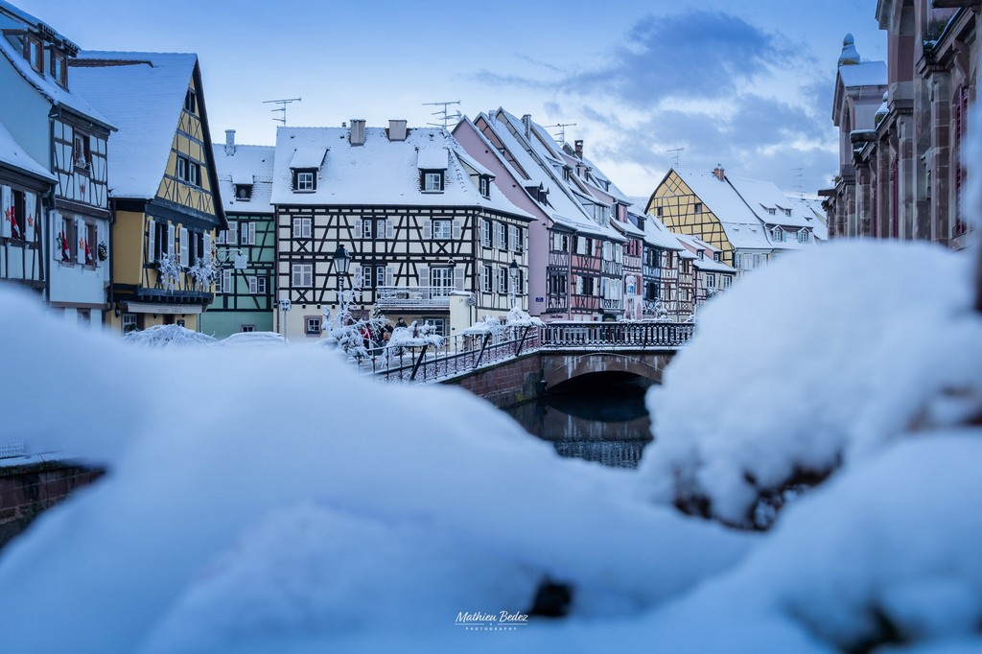
Colmar

Slide 33
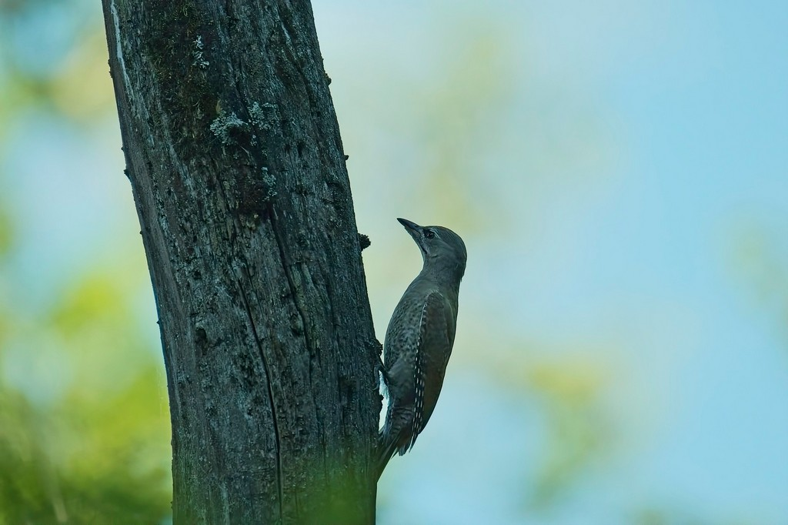
La Petite Camargue

Slide 34
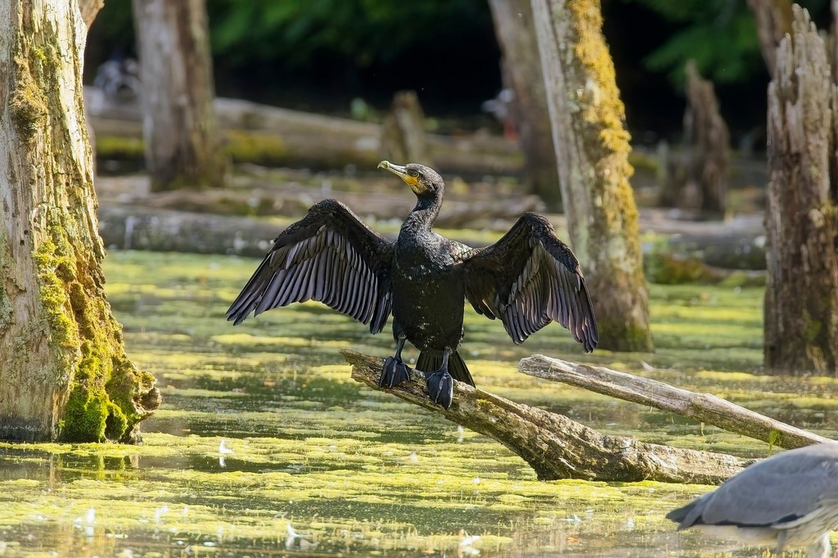
La Petite Camargue

Slide 35
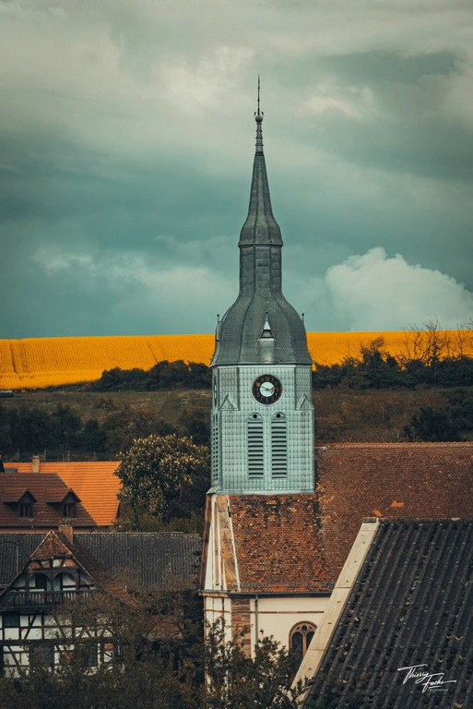
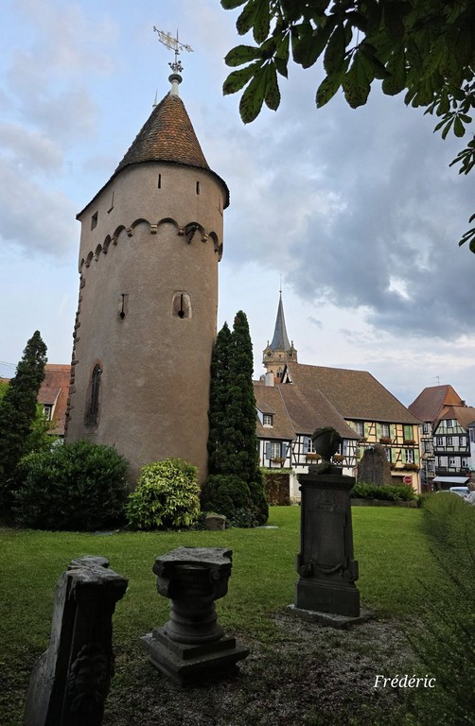
Obernai

Slide 36
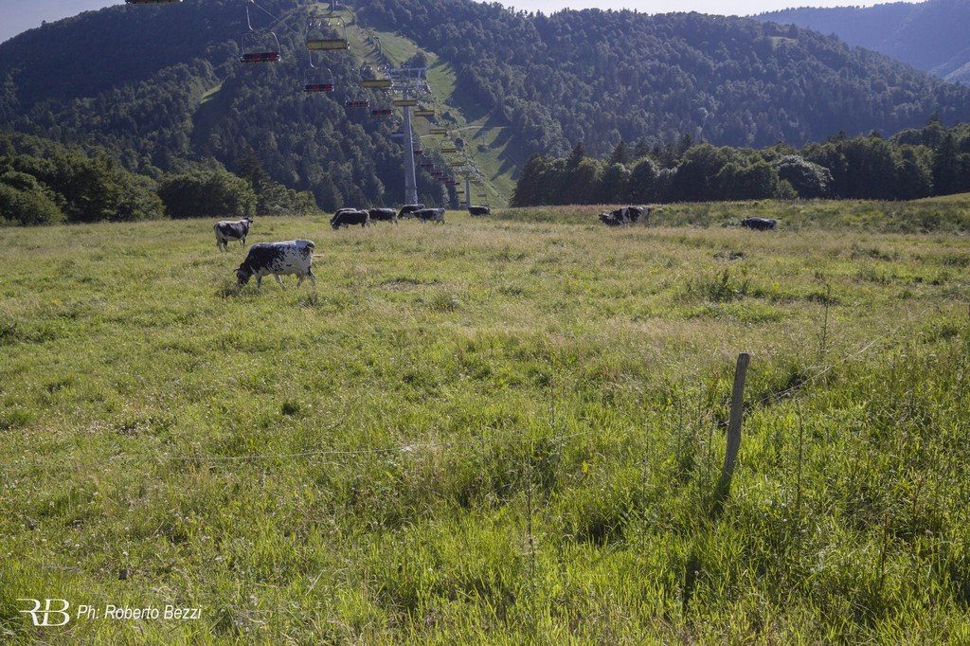

Slide 37
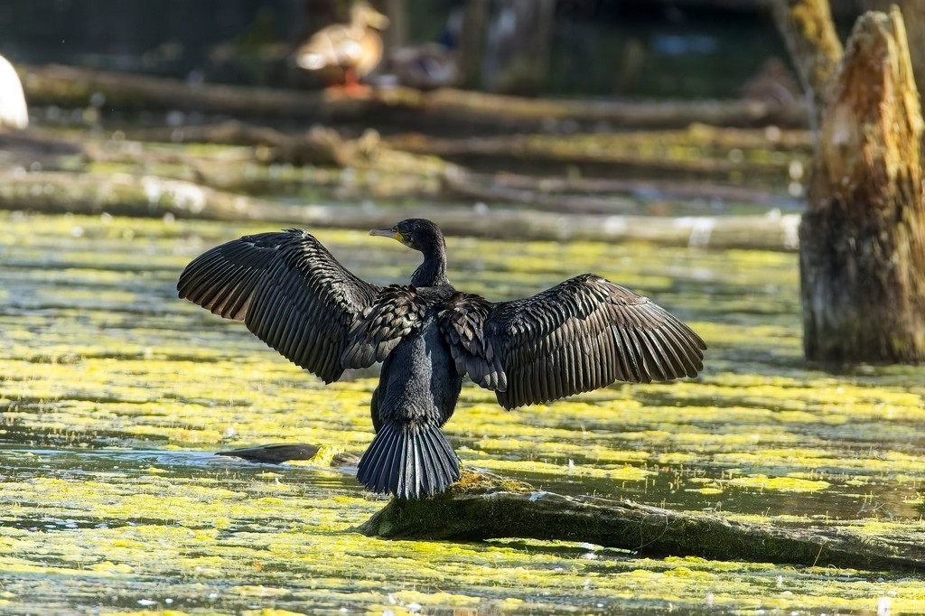
La Petite Camargue

Slide 38
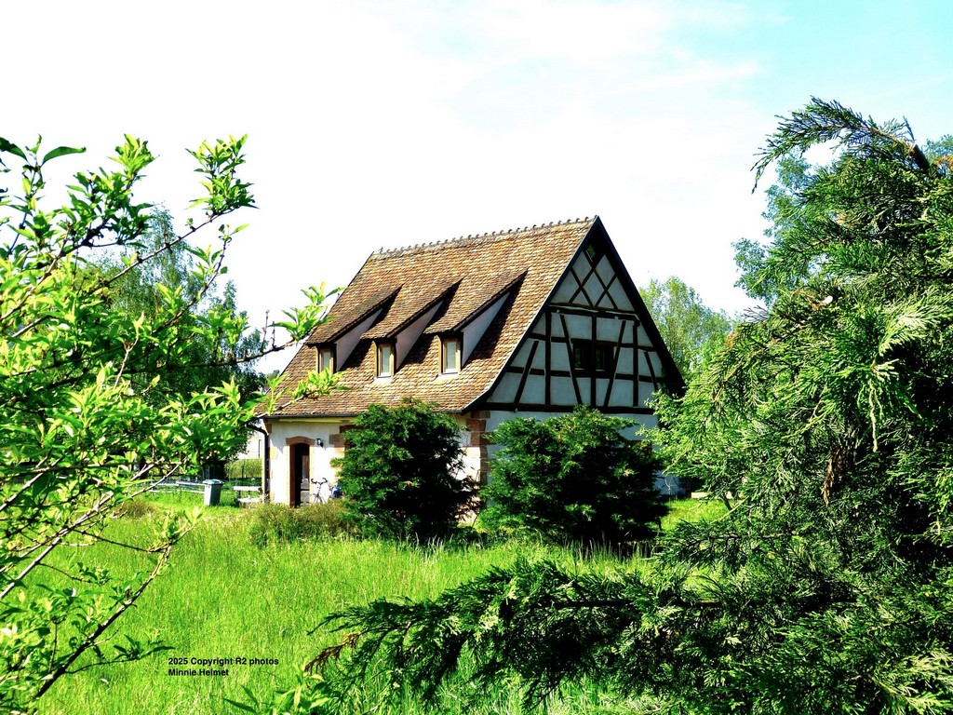
Neuwiller-lès-Saverne

Slide 39


Slide 40

Maison alsacienne ( 1596)

Slide 41


Slide 42


Strasbourg

Slide 43



Slide 44


Strasbourg

Slide 45



Slide 46


Mittelwihr
Le grand ballon

Slide 47


Wittelsheim

Slide 48


Ammerschwihr

Slide 49


Riquewihr

Slide 50


Slide 51



Slide 52





Slide 53




Viens Je temmène en Alsace France Gall
25.06.2025
2509
Internet
Création

